Slide 1
JAVA養成班 第97期第一組
企業專題 籃球賽事平台:
Buzzer.beater()
教練:劉翰卿、偉康科技Mark
球員:朱奕叡、李紹群、何其偉、高晟桓、陳品維、賴彥誠、張紘瑋

Slide 2

組員介紹:
組長(function 何其偉)
工作內容(Date 150 天)｛
Public 前台()
登入系統 (Google 、Facebook)
Private後台()
會員權限管理
資料庫建構及整合
系統整合
｝;

Slide 3
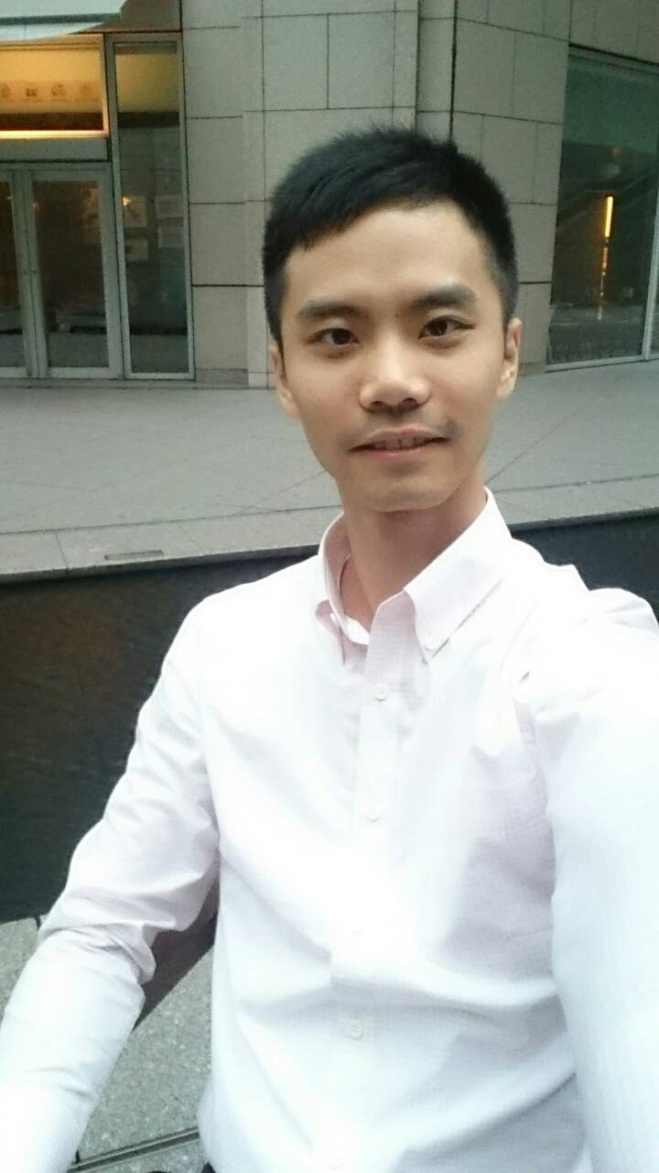
組員介紹:
副組長(function 高晟桓 )
工作內容(Date 150 天){
Public 前台()
網頁設計
Private後台()
資料庫建立
網頁測試
｝;

Slide 4
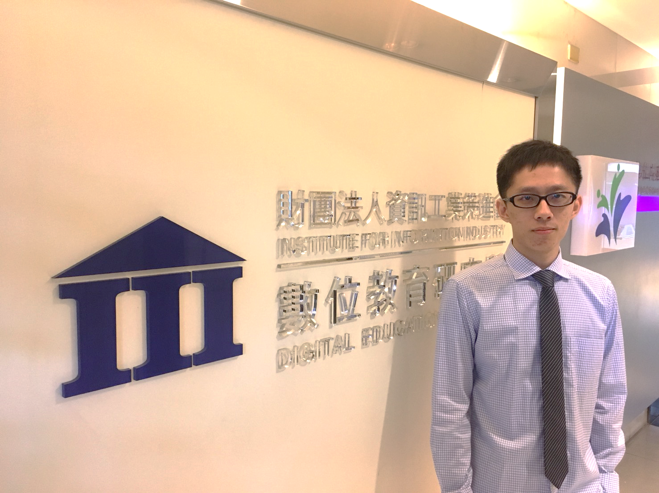
組員介紹:
組員(function 張紘瑋)
工作內容(Date 150 天){
Public 前台()
賽季、賽程功能
Private後台()
賽季管理功能
賽程管理功能
賽事編排系統
Execel功能
Google Map
Google 行事曆
資料庫建構及整合
｝;

Slide 5
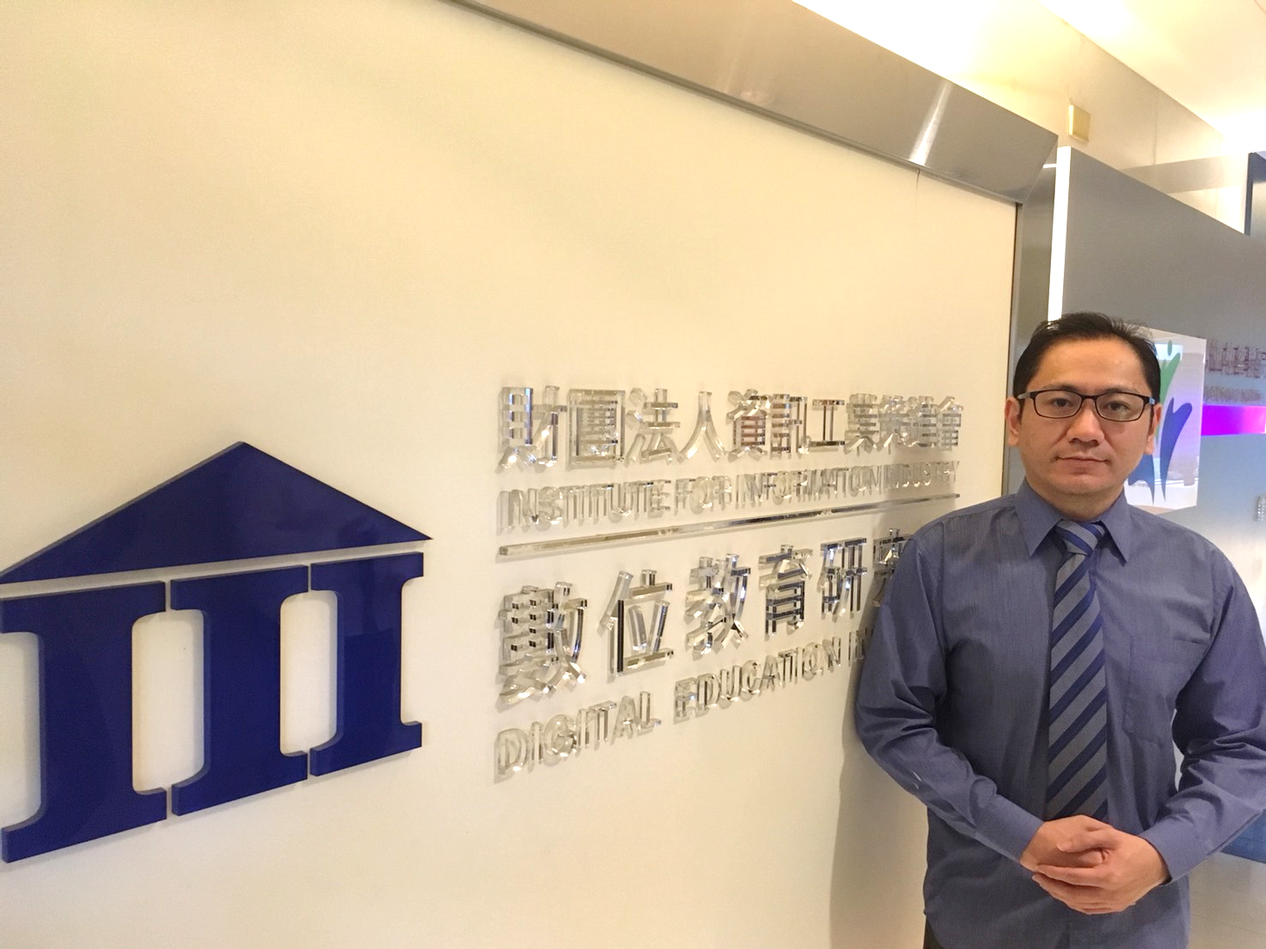
組員介紹:
組員(function 李紹群)
工作內容(Date 150 天){
Public 前台()
個人數據功能
球隊數據功能
賽事數據功能
Private 後台()
個人數據管理
球隊數據管理
賽事數據管理
｝;

Slide 6
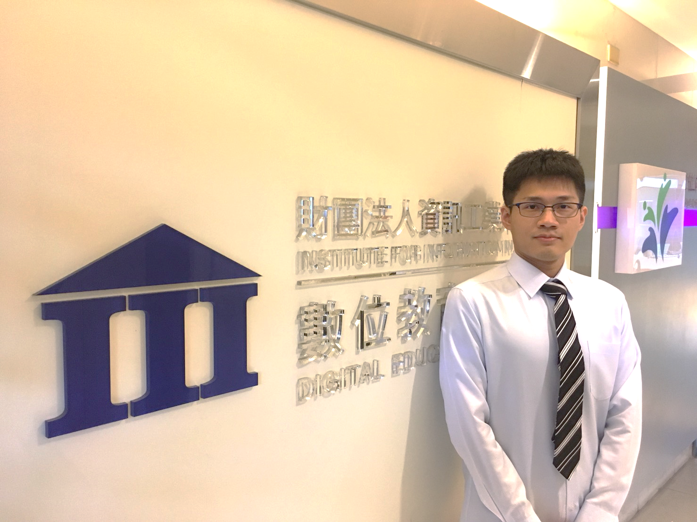
組員介紹:
組員(function 賴彥誠)
工作內容(Date 150 天)｛
Public 前台()
影片功能
照片功能
圖片標籤(tag)功能
Private後台()
影片管理功能
照片管理功能
Gmail通知信功能
｝;

Slide 7
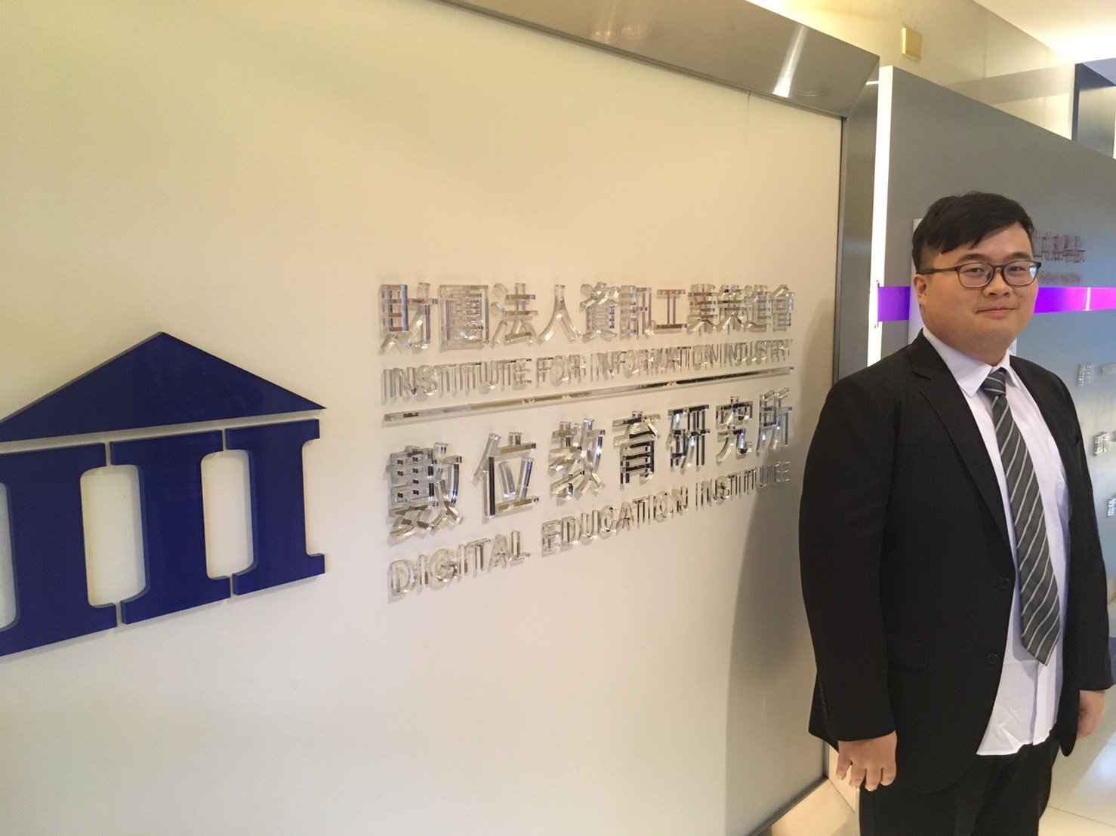
組員介紹:
組員(function 陳品維)
工作內容(Date 150 天){
Public 前台()
網頁設計
網站的整合
Private 後台()
資料庫建構
繳費驗證
歐付寶串接
｝;

Slide 8
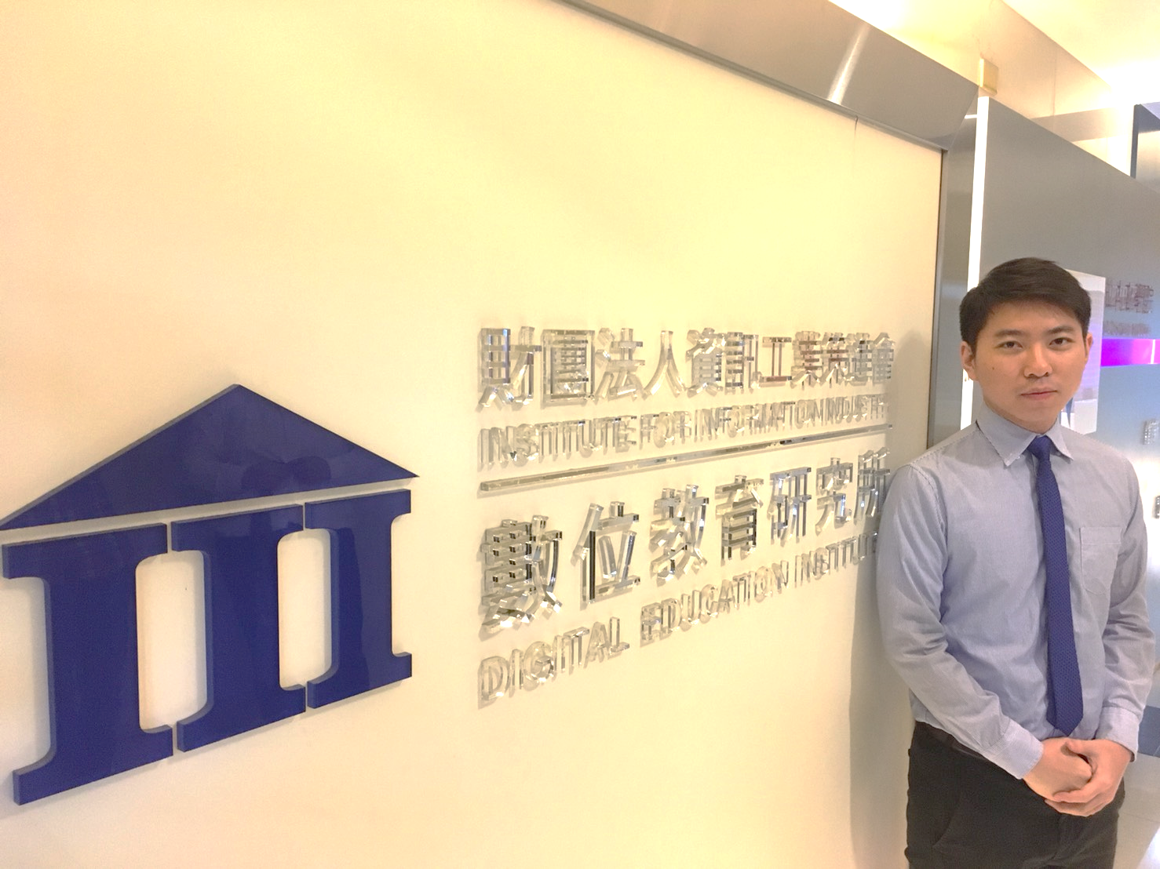
組員介紹:
組員(function 朱奕叡)
工作內容(Date 150 天){
Public 前台()
球隊數據功能
球員數據功能
Private後台()
球隊、球員管理系統
報名流程系統
Line社群功能
｝;

Slide 9
源起()
題目的發想是由偉康科技 Mark 給我們籃球網站的方向，再結合我們生活上的經驗，而完成的網站。BuzzerBeater在籃球場上的意思是壓哨球，對於球員來說，這代表的是生涯的精彩片段，而我們希望能提供一般熱愛運動的人也能有職業等級數據、影音的呈現，留下屬於自己的精彩紀錄。
另一方面我們提供給想辦比賽的人與參加比賽的人一個輕鬆的流程，從賽季的建立、比賽報名及繳費、場地與賽程的安排，都能透過簡單的操作來完成，希望透過我們的網站降低比賽的相關的程序，專注在比賽上，增加參與比賽的熱情及提高對運動的興趣.

Slide 10
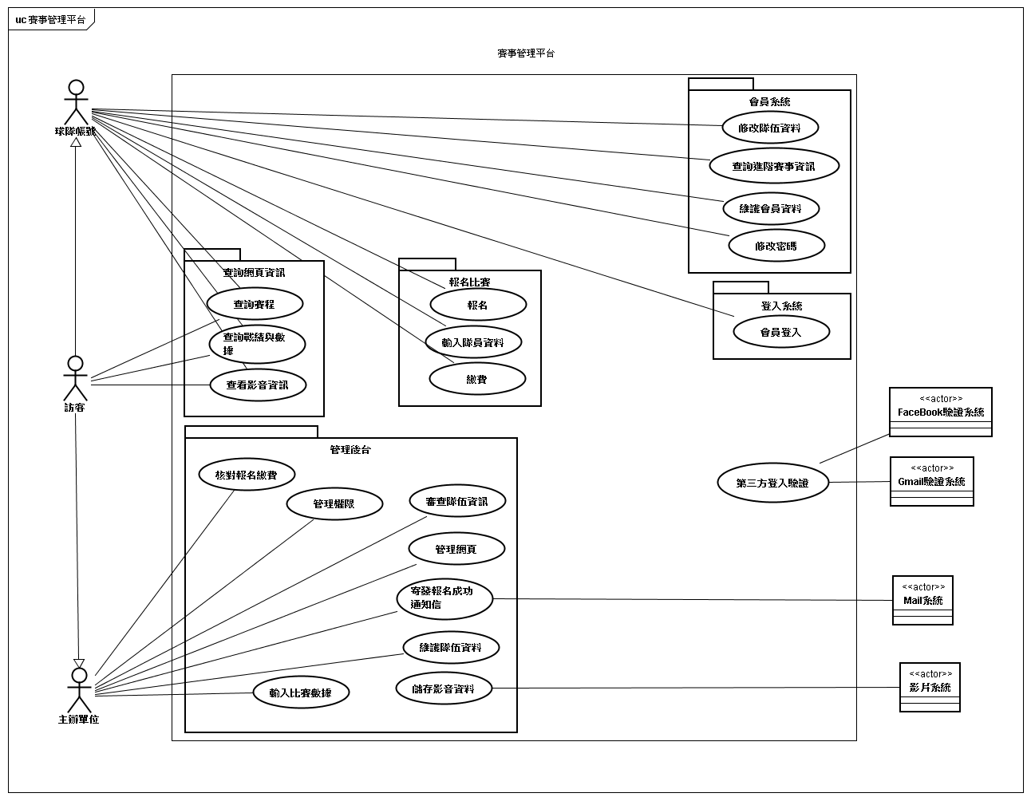
USE CASE()

Slide 11
關聯式資料庫表格

Slide 12
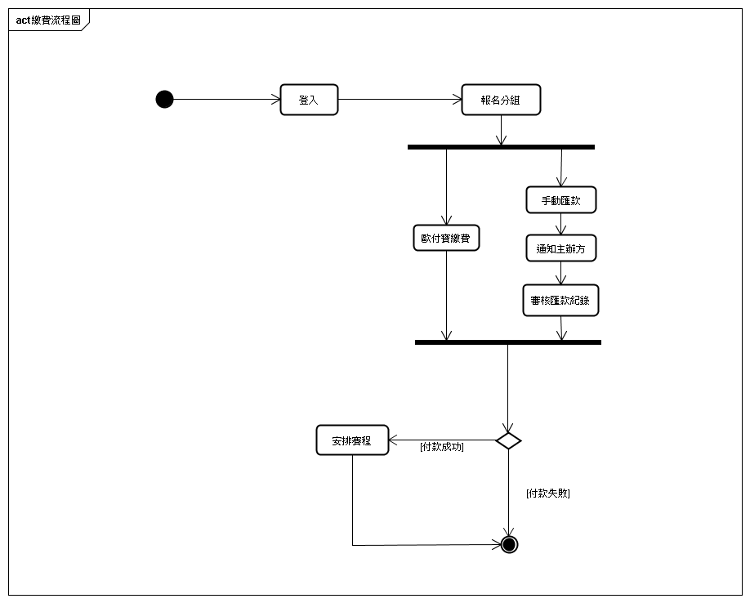
活動圖()

Slide 13











開發環境與技術()

Slide 14
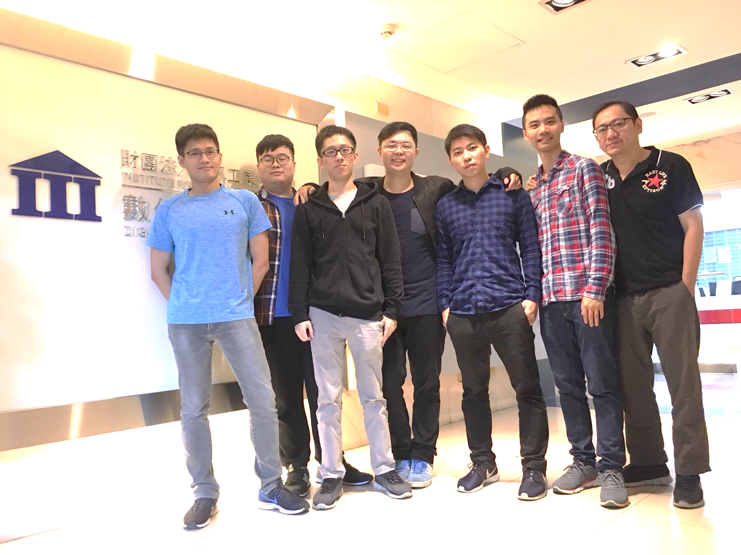
感謝()
感謝資策會
導師 劉翰卿 老師
吳念祖 組長 王孝弘 老師 紀宜昕 老師 蘇國鈞 老師
王憲春 老師 馬全德 老師 邱華傑 老師 陳奕兆 老師
俞中平 老師 潘麗珍 老師 吳永志 老師 陳銀華 老師
還有資策會的全體員工以及打掃阿姨
特別感謝偉康科技 Mark 的指導
感謝在座廠商的聆聽

